Slide 1
Cyclistic
W jaki sposób użytkownicy “Members” modelu subskrypcyjnego i użytkownicy “Casuals” korzystają z rowerów inaczej?

Slide 2
Cel analizy
Celem analizy danych klientów firmy Cyclistic jest sprawdzenie różnic w użytkowaniu rowerów przez użytkowników, w celu identyfikacji możliwości zachęcenia klientów do wyboru modelu subskrypcyjnego i wyznaczenia obszaru dalszych badań.
Dane użyte w tej analizie dotyczyły:
czasu przejazdu – godzina rozpoczęcia i zakończenia trasy,
daty przejazdu – dzień, w którym rozpoczęto i zakończono trasę,
geolokalizacji – wysokość i szerokość geograficzna, nazwa i ID stacji początkowych i końcowych,
typu używanego pojazdu – rowery klasyczne, rowery elektryczne i skutery elektryczne,
typu użytkownika – subskrypcyjny “Members” i okresowy “Casuals”.

Slide 3
Podsumowanie wniosków z analizy
Według przeprowadzonej analizy stwierdzono, że największa ilość kursów przeprowadzana jest wzdłuż wybrzeża Chicago, co jest identyczne dla obu typu użytkowników.
Nie zidentyfikowano różnicy pomiędzy proporcją ilości kursów w miesiącach pomiędzy użytkownikami. Stwierdzono jednak, że największy przypływ użytkowników typu “Casuals” następuje w sezonie letnim i na początku jesieni – największą ilość odnotowano we wrześniu.
Znaczącą różnicę w ilości kursów w podziale na typy użytkowników odnotowano w ilości kursów podczas poszczególnych dni tygodnia.
Według obliczeń średniego czasu spędzonego w trasie użytkownicy “Casuals” spędzają ponad 2 razy więcej swojego czasu w trasie w porównaniu do użytkowników “Members”.
Nie odnotowano różnicy w procentowym udziale rowerów w populacji używanych pojazdów, jednak zauważono, że użytkownicy typu “Casuals” są bardziej skłonni do używania skuterów elektrycznych.

Slide 4
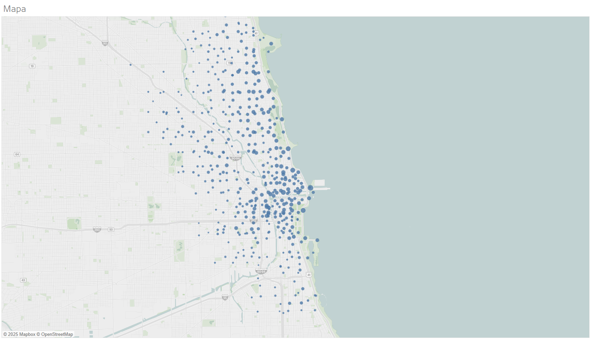

Slide 5
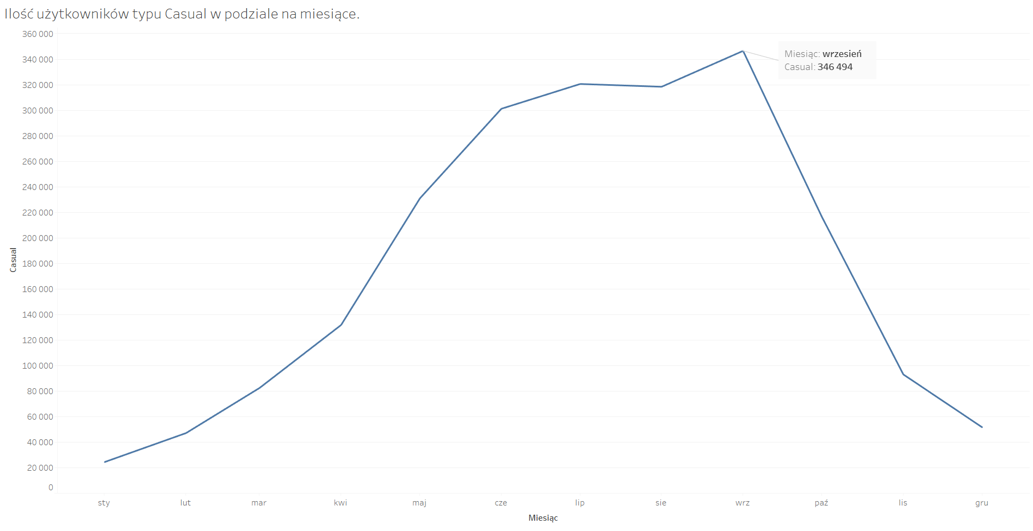

Slide 6
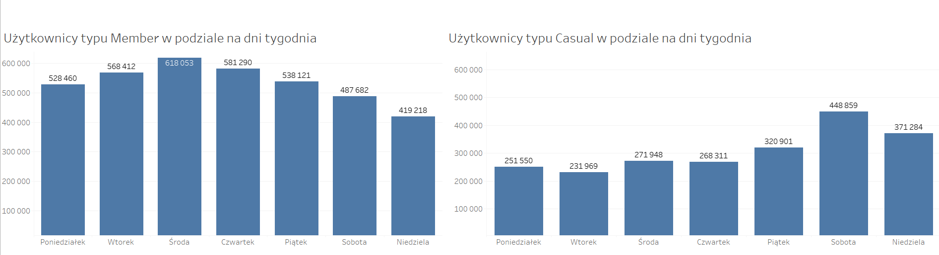
Zauważalną różnicą pomiędzy typem użytkowników jest okres, w którym używane są rowery. Użytkownicy typu “Members” jeżdżą najwięcej w dniach roboczych, kiedy użytkownicy typu “Casuals” najwięcej poruszają się w trakcie weekendu.
Z danych o czasie wykorzystywania pojazdu (start - stop) obliczono średni czas użytkowania pojazdu:
Dla użytkowników typu “Members” wynosił on: 00:12:47
Dla użytkowników typu “Casuals” wynosił on: 00:25:07

Slide 7
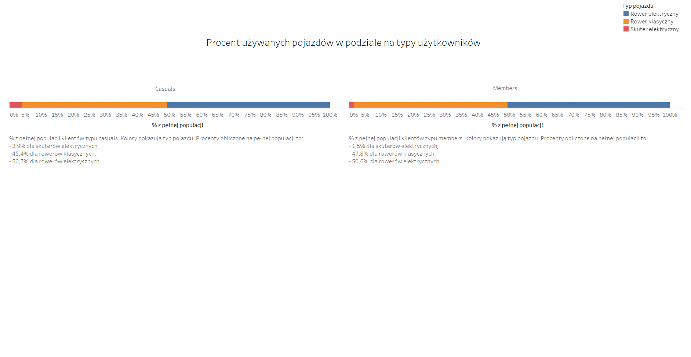
Udział pojazdów w porównaniu pomiędzy typami użytkowników jest identyczny dla rowerów klasycznych i elektrycznych. Znacząca różnica zachodzi pomiędzy skuterami elektrycznymi – podczas gdy użytkownicy typu “Members” korzystają z nich tylko w 1,5% kursów, użytkownicy typu “Casuals” korzystają z nich aż w 3,9% kursów. Różnica procentowa w tym wypadku wynosi aż 260%.
Z racji większego udziału użytkowników typu “Members” możnaby pomyśleć, że pomimo tego jednostkowo więcej osób korzysta ze skuterów elektrycznych w tej właśnie grupie. Według danych użytkownicy “Members” korzystali ze skuterów ponad 59 000 razy, kiedy “Casuals” aż 85 000, co znaczy że odpowiadają za 59% użytkowania skuterów w roku.

Slide 8
Rekomendacje i dalsze badania
Wedle przeprowadzonej analizy trzema rekomendacjami kolejnych procedur są:
skupienie akcji marketingowych w miesiącach sierpień – wrzesień, ponieważ rejestrowany jest wtedy największy przypływ użytkowników “Casuals”,
opracowanie strategii biznesowej polegającej na promocji krótszych tras – osoby korzystające z subskrypcji wykonują krótsze trasy, jednak są one wykonywane częściej jako alternatywa do innych miejskich środków transportu. Konwersja użytkowników “Casuals” powinna zostać rozpoczęta od pokazania długoterminowej wartości (ekonomicznej, ekologicznej, zdrowotnej),
wprowadzenie dodatkowych korzyści z wykorzystywania skuterów elektrycznych i zwiększenie ich floty – zwiększenie ilości skuterów może wpłynąć na rozkład klientów, przy czym potrzebna będzie strategia zachęcenia użytkownika do konwersji (promocja, alokacja, rozwój infrastruktury).
Dalsze procesy związane z badaniami powinny obejmować ankietyzację użytkowników “Casuals” w celu określenia pola do rozwoju oferty. Zaleca się również przypisanie klientom odpowiedniego ID jako dodatkowe metadane do ID przejazdu – pozwoli to na anonimową identyfikację użytkownika i jego nawyków. Obecne dane wspierają jedynie przeprowadzanie analizy zagregowanych wartości, dlatego zaleca się przeprowadzenie kolejnych badań na poziomie użytkowników.

